Slide 1

UMUMIY PEDAGOGIKA VA SHAXSIY RIVOJLANISH
Teacher: Otabek Bazarov

Slide 2
6- Mavzu:
Ta’limni tashxis etish.
1. Tashxis qilish
2. Tashxis qilishning asosiy tarkibiy qismlari
3. Nazorat qilish va hisobga olish vazifalari
4. Bilimlarni tekshirish va baholash shakllari

Slide 3

1. Tashxis qilish
Tashhis – bu didaktik jarayon kechadigan barcha sharoitlarni oydinlashtirish, uning natijalarini belgilash demakdir. Tashhissiz didaktik jarayonni samarali boshqarish, mavjud sharoit uchun optimal natijalarga erishish mumkin emas.

Slide 4
Talabalarning bilim, ko'nikma va malakalarini nazorat qilish, baholash tashhis qilishning zaruriy tarkibiy qismlari sanaladi. Ular pedagogik texnologiyaning ancha qadimiy usullaridir. Nazorat va baholash maktab amaliyoti rivojining doimiy hamrohi bo'lib kelgan.
Ta'limni baholash yoki tekshirish faqat natijalarni qayd etadi, biroq ularning kelib chiqishini izohlamaydi. Tashhis natijalarini ularga erishish yo'llari va vositalari, usullari bilan aloqadorlikda baholaydi, ta'lim samarasini ta'minlovchi jarayon va bosqichlarni aniqlaydi:

Slide 5
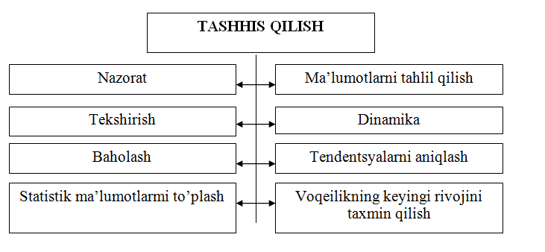

Slide 6
2. Tashxis qilishning asosiy tarkibiy qismlari
Nazorat (ta'lim jarayonida) ta'lim oluvchining bilim, ko'nikma va malakalari darajasini aniqlash, o'lchash va baholash jarayonini anglatadi. Aniqlash va o'lchash tekshirish deb ham ataladi. Tekshirish - nazoratning tarkibiy qismi bo'lib, uning asosiy didaktik vazifasi o'qituvchi va o'quvchilar o'rtasida teskari aloqani ta'minlash, pedagog tomonidan o'quv materialini o'zlashtirish haqida ob'ektiv axborot olinishi, bilimlardagi kamchilik va nuqsonlarni o'z vaqtida aniqlashni ta'minlashdir.

Slide 7
Har bir baholovchi fikrga oldindan kelishilgan (belgilangan) ma'lum ball, ko'rsatkich (masalan, o'rin - 1, 2, 3, 4 va hokazo) tayinlanadi. Bunda baho o'lchash va hisoblashlar natijasida olinadigan son emas, balki baholovchi fikrga yuklangan ma'no ekanini unutmaslik muhim. Baholovchi son sifatida qo'llashga berilib ketishning oldini olish uchun bir qator mamlakatlarda baholar harfli (A, V, S, D va hokazo) ifodaga ega.

Slide 8
O'zlashtirish (ta'lim samaradorligi) ko'rsatkichi B+A/T yuz foiz nisbat asosida hisoblanadi.
Bunda:
B - o'zlashtirish (ta'lim samaradorligi) bahosi;
A - amalda o'zlashtirilgan bilim, ko'nikma va malakalarning hajmi;
T - o'zlashtirish nazarda tutilgan bilim, ko'nikma va malakalarning to'liq hajmi.
Baho - ta'lim oluvchilarga ularning ta'lim olishi, bilimlarni o'zlashtirishga nisbatan ijodiy yondoshishini rag'batlantirish maqsadida ta'sir ko'rsatish vositasi.

Slide 9
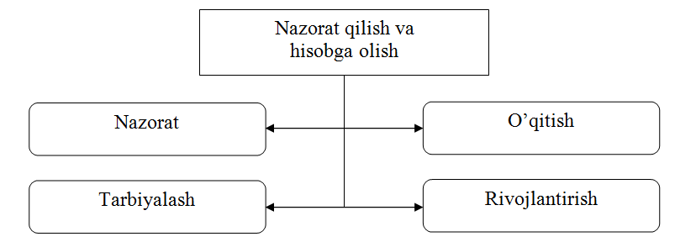

Slide 10

3. Nazorat qilish va hisobga olish vazifalari
Nazorat qilishning asosiy vazifasi o'quvchilarning bilim, ko'nikma va malakalari darajasini aniqlash va baholashdan iborat. Bu o'quv materiallarini o'rganishning keyingi bosqichiga o'tish imkoniyatlarini aniqlashtiradi va o'qituvchining o'quv metod hamda usullarini to'g'ri tanlaganini nazorat qiladi.

Slide 11

O'quvchilarning faoliyatini hisobga olish metodlari og'zaki, yozma, test hamda amaliy topshiriqlarni bajarishga asoslangan bo'lishi mumkin.

Slide 12

4. Bilimlarni tekshirish va baholash shakllari
Og'zaki ommaviy tekshirish o'quvchilardan og'zaki so'rash bo'lib, ular guruhga qaratilgan savollarga javob beradilar.

Slide 13

O’quvchining butun dars davomidagi barcha faoliyatlarini nazorat qilish tekshirishning maxsus turi bo'lib, u o'quvchining darsdagi ishtiroki uchun ball qo'yish bilan yakunlanadi. Bu o'quvchini doimo harakat qilishga va faollikka undaydi. Ma'lumki, bugun ta'lim tizimida reyting nazoratidan keng foydalanilmoqda. Reyting deganda baholash, tartibga keltirish, klassifikatsiyalash, bironta hodisani oldindan belgilangan shkala bo'yicha baholash tushuniladi.

Slide 14

«Reyting» (inglizcha baholash, tartibga keltirish, klassifikatsiyalash) muayyan hodisani oldindan belgilangan shkala bo'yicha baholash. Reyting tizimi o'quvchilarning bilim sifatini nazorat qilish turi, metodi va shakli sifatida e'tirof etilib, uning yordamida o'quvchilarning o'quv fanlari bo'yicha ta'lim standartida belgilangan barcha talablar bo'yicha o'zlashtirilgan bilimlari sifati baholanadi.

Slide 15
Foydalanilgan adabiyotlar:
1. B.P. Esipov “Pedagogika” T. O’qituvchi 1969.
2. A. Radugin “Pedagogika” M. Centre, 2002.
3. Gershunskiy B.S. “Образователно-педагогическая прогнозтика” M. 1989.
4. Kazanskiy Y.G. Nazarova T.S. Didaktika. M, 1978
5. V. Okon. Введение в общую дидактику M. 1990.

Slide 16
E’tiboringiz uchun rahmat!

